Slide 1
اسید ها
Acids
علوم ششم دبستان
گروه تحقیقاتی
Ziro
اقایان اهوراخشایی-ارتین ناظم سلیمی-بردیا اصغری-پارسا زاکانی و راستین دوستی
زمان تحقیق 35دقیقه
Always be the best

Slide 2
به نام خداوند بخشنده و مهربان
فصل اول اقای پارسا زاکانی

Slide 3
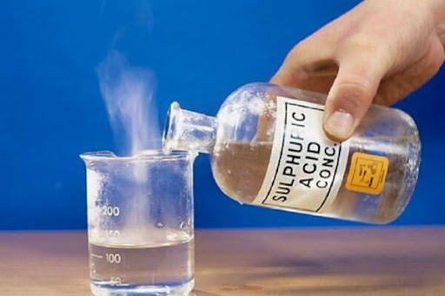
اسید به ماده‌ای شیمیایی می‌گویند که یون هیدروژن یا پروتون بدهد
یا الکترون جذب کند. بسیاری از اسیدها در ساختار شیمیایی خود
با اتم هیدروژنی پیوند دارند که در اثر تفکیک در آب، کاتیون و آنیون آزاد می‌کند. هر قدر غلظت یون هیدروژن تولیدی بیشتر باشد، محلول، دارای خاصیت اسیدی بیشتر است pH پایین‌تری خواهد بود.

Slide 4
به تصویر زیر نگاه کنید. از حالت چهره کودک می‌توان دریافت که آن‌چه می‌خورد، مزه‌ای ترش دارد. کلمه «اسید» ریشه‌ای لاتین به معنای «ترش» دارد. ما روزانه، با بسیاری از موادی سروکار داریم که دانشمندان شیمی نام اسید را برای آن‌ها انتخاب کردندواکنش اسیدها و بازها، نمک و آب حاصل می‌شود.همچنین. آب پرتقال و گریپ‌فروت حاوی سیتریک اسید هستند و برای مثال زمانی که شیر، مزه‌ای ترش پیدا می‌کند، لاکتیک اسید خواهد داشت

Slide 5
انواع اسید ها1
اسیدهای قوی
طبق تعریف برونستد-لوری، زمانی که یک اسید در آب حل می‌شود، یون هیدروژن به مولکول آب منتقل می‌شود و یون‌های مثبت و منفی، بسته به نوع اسید مورد استفاده، تشکیل می‌شوند.

Slide 6
انواع اسید ها2
اسیدهای ضعیف
اسید ضعیف به اسیدی می‌گویند که به هنگام انحلال در آب، به طور کامل تفکیک نمی‌شود. استیک اسید (اتانوییک اسید) از جمله اسیدهای ضعیف به شمار می‌آید. این ماده به هنگام واکنش با آب، به یون هیدروژن و اتانوات تفکیک می‌شود. این یون‌ها به سادگی در واکنش با یکدیگر به طور مجدد آب و اسید تولید می‌کنند

Slide 7
فصل دوم
اقای راستین دوستی

Slide 8
برای اینکه بتوان به خاصیت اسیدی یا بازی یک ماده، عددی نسبت داد از مقیاسی به نام
پی اچ استفاده میکنیم
راه دیگر برای شناسایی اسید و باز، بهره‌گیری از شناساگرهای اسید و باز از جمله کاغذ لیتموس است. رنگ کاغذ لیتموس در محلول‌های اسیدی به رنگ قرمز و در محلول‌های بازی به رنگ آبی تبدیل می‌شود

Slide 9
کاربرد اسیدها
سرکه، استیک اسیدی رقیق است که کاربردهای زیادی در زندگی روزمره ما دارد و در انواع ترشی‌ها و غذاها از آن استفاده می‌شود. همانطور که در ابتدای متن هم گفته شد، آب لیمو و پرتقال حاوی سیتریک اسید هستند که از جمله کربوکسیلیک اسیدها به شمار می‌آید.
در بسیاری از باتری‌ها از جمله باتری خودروها از سولفوریک اسید استفاده می‌شود. علاوه بر این، در تولید صنعتی مواد منفجره، رنگ‌ها، جوهر و کودهای شیمیایی از این ماده بهره می‌گیرند. همچنین ماده اصلی در نوشابه‌های گازدار، فسفریک اسید است

Slide 10
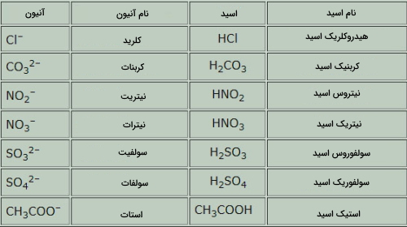
نام گذاری اسید ها
برای نام‌گذاری اسیدها از آنیون آن‌ها (آنیون متصل به هیدروژن) استفاده می‌شود. در اسیدهای دوتایی (باینری)، یک یون به هیدروژن متصل شده است. برای نام‌گذاری این نوع از اسیدها از پیشوند «هیدرو» و پسوند «یک» در انتهای آن استفاده می‌شود.
در ترکیبات اسیدی پیچیده‌تر که شامل یک اتم اکسیژن بیشتر هستند، به جای پسوند «یک» از پسوند «ات» بهره می‌گیرند. همچنین، ترکیبات چنداتمی که یک اتم اکسیژن کمتر دارند، از پسنود «وس» و ترکیباتی با دو اتم اکسیژن کمتر از پیشوند «هیپو» و پسوند «وس» استفاده می‌شود. برای درک بهتر نام‌گذاری اسیدها می‌توانید به جدول زیر نگاه کنید که آنیون و نام اسیدهای حاصل، نوشته شده است.

Slide 11
اسیدها چه نقشی در بدن انسان دارند؟
اسیدها نقشی اساسی را در بدن انسان ایفا می‌کنند. وجود هیدروکلریک اسید در معده سبب شکستن مولکول‌های پیچیده غذا و هضم آن می‌شود. همچنین، آمینو اسیدها برای ترمیم بافت بدن مورد نیاز هستند.

Slide 12
فصل سوم اقای بردیااصغری

Slide 13
مهمترین اسید های قوی
مولکول‌های این اسیدها و در محلول‌های آبی رقیق کاملاً یونیزه است. اسیدهای قوی متعارف عبارتند از: اسید کلریدریک، یدیدریک، نیتریک، سولفوریک، پرکلریک است.

Slide 14
مهمترین اسید های ضعیف 1
یونیزاسیون این اسیدها در آب کامل نمی‌باشد و هرگز به ۱۰۰% نمی‌رسد. مثال متعارف آنها، اسید استیک، اسید کربنیک، اسیدفلوریدریک، اسید نیترو و تا حدودی اسید فسفریک است.
اسیدها مزه ترشی دارند بعضی اسیدها سمی هستند بعضی باعث سوختگی های شدید می شوند و تعدادی نیز کاملاً بی ضرر به شمار می آیند بعضی اسیدها نیز خوراکی و بسیار مفید هستند ما اسید سیتریک را از پرتقال و لیموترش به دست می آوریم بدنمان هم اسیدهایی را می سازند که به گوارش غذا کمک می کنند.

Slide 15

مهمترین اسید های ضعیف2
اسید سولفوریک یکی از قوی ترین و مهم ترین اسیدها است که به مقدار فراوان در تولید انواع کود ، فرآورده های نفتی و آهن و فولاد بکار گرفته می شوند آب باتری اتومبیل ها اسید سولفوریک رقیق شده با آب خالص است سایر اسیدهای قوی عبارتند از: اسید نیتریک و اسید کلریدریک.
بازها یا قلیاها موادی هستند که مخالف و ضد اسیدها به شمار می آیند گرچه بعضی بازها از قبیل آهک (هیدروکسید کلسیم) و سود سوز آور همانند اسیدها خیلی فعال و خورنده هستند از بازها در فرآیند های صنعتی استفاده می شوند هیدروکسید منیزیم (مایع یا پودر سفیدی که برای برطرف کردن درد ناشی از حالت اسیدی معده مصرف می کنیم) نمونه ای از یک باز ملایم است بازی که در آن قابل حل می باشد، قلیا نامیده می شود وقتی یک اسید و یک باز به نسبت مناسب با هم مخلوط می شوند یکدیگر را خنثی می کنند برای مثال اگر اسید کلریدریک با سود سوز آور مخلوط شود حاصل واکنش آنها نمک معمولی و آب خواهد بود بعضی مواد وقتی با اسید و بازها تماس پیدا می کنند تغییر رنگ می دهند این مواد را معرف یا شناساگر می نامند تعنسل در محلول اسیدی از آبی به قرمز تغییر رنگ می دهند و در محلول‌های قلیایی از قرمز به آبی می گراید .

Slide 16
اسید سولفوریک
اسید سولفوریک احتمالاً مهمترین ترکیب شیمیایی موجود است و ده‌ها مورد استفاده دارد که از تولید کود و پارچه تا ساخت دارو و مواد منفجره را شامل می شود این اسید در انباره که نوعی باطری است معمولاً در موتور اتومبیل مورد استفاده قرار می گیرد نیز وجود دارد اسید سولفوریک را به روش تماسی تقلید می کنند کانه هوایی که محتوی سولفید های فلزی یا گوگرد هستند در هوا سرخ یا برشته می شوند تا دی اکسید گوگرد به دست می آید سپس این گاز را در مجاورت یک کاتالیزور (یکی از اسید های فلز و وانادیم) حرارت می دهند تا آن را به واکنش بیشتر با هوا وارد و تری اکسید گوگرد حاصل شود در مرحله بعد تری اکسید را در اسید سولفوریک غلیظ حل می کنند تا اسیدی به نام اولنوم به دست آید. که سپس به دهقا با افزودن آب رقیق می شود و مقدار زیادی اسید سولفوریک برجای می ماند نمکهای اسید سولفوریک را سولفات می نامند که ترکیبات بسیار مفیدی را شامل می شوند و در صنایع مختلف از قبیل کود سازی داروسازی رنگ سازی مورد استفاده قرار می گیرند

Slide 17
فصل چهام اقای ارتین ناظم سلیمی

Slide 18
فسفریک اسید
از اسیدفسفریک در تولید غذاهای اسیدی و نوشابه های گازدار مانند انواع کولاها استفاده میشود. به کارگیری این ماده سبب دادن طعم تندی به غذا شده، و از آنجا که ماده شیمیایی با تولید انبوه است، با قیمتی ارزان و حجمی فراوان در دسترس میباشد. همانطور که ذکر شد، قیمت پایین و حجم زیاد تولید این ماده، آنرا در مقایسه با طعم دهنده های طبیعی نظیر زنجبیل برای دادن طعم تندی، لیمو
برای دادن طعم ترشی و...

Slide 19
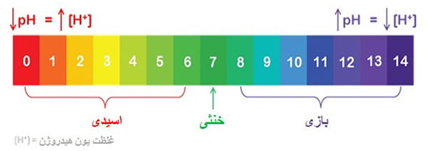

Slide 20
کاربرد در زدودن زنگ آهن
از اسید فسفریک می‌توان مستقیماً برای زدودن زنگ آهن (اکسید آهن از ابزارهای آهنی یا فولادی و تبدیل آهن به فسفاتهای محلول در آب استفاده نمود. پس از زدودن زنگ آهن فسفات آهن تولید شده تبدیل به ترکیب فسفات آهن سیاه شده که خود به عنوان عامل جلوگیری از خوردگی می‌تواند مورد استفاده قرار گیرد.

Slide 21
فصل اخر اقای اهورا خشایی

Slide 22
کاربرد های پزشکی
از اسید فسفریک در دندانپزشکی و اورتودنسی به عنوان عامل قلم زنی جهت تمیز کردن و زبر کردن سطح دندان خصوصاً در جاهایی که از اسباب و وسایل دندانپزشکی استفاده شده، بکار میرود. همچنین از اسید فسفریک به عنوان کاتالیست در ساخت آسپیرین به خاطر داشتن یون هیدروژن فراوان و آللایندگی کمتر در مقایسه با اسید کلریدریک و سولفوریک استفاده میشود

Slide 23
اسید استیک
اسید استیک یا جوهر انگور جز اسیدهای کربوکسیلیک است و در نامگذاری آیوپاک به اسید اتانوئیک معروف است.
نگاه کلی اسید استیک جز اسیدهای کربوکسیلیک میباشد و در نامگذاری آیوپاک به اسید اتانوئیک معروف است. این اسید دارای فرمول شیمیایی میباشد و در قسمت چشایی طعم ترشی ، شبیه طعم سرکه میدهد.
باکتری‌های مخمر سرکه به دلیل تمایل به تولید اسید استیک به این نام معروف شده‌اند. این باکتریها در مواد غذایی ، آب و خاک یافت میشوند. اسید استیک بطور طبیعی از میوه‌ها و برخی مواد غذایی فاسد شده از فرایند تخمیر تولید میشوند و از قدیمی‌ترین ترکیبات شیمیایی شناخته شده توسط انسان میباشد

Slide 24
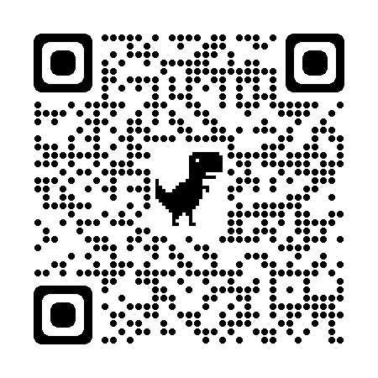
خنثی شدن اسید وباز

Slide 25

ویدیو دوم

Slide 26
از اینکه تا این لحظه با ما همراه بودید ممنونیم
منابع تحقیق
سایت دانشگاه امیرکبیر،ویکی پدیا،فرادرس،تیزلند،جهان شیمی

